Slide 1
MISSION D’OBSERVATION DU PROGRAMME D’ENSEIGNEMENT CIBLE (PEC)

Slide 2
SPECIFICITE
Programme ciblant les compétences de base en:
- mathématique
- français: lecture, compréhension et expression

Slide 3
ILLUSTRATIONS DES FONDEMENTS ET PRINCIPES La familiarité avec les élèves

Slide 4
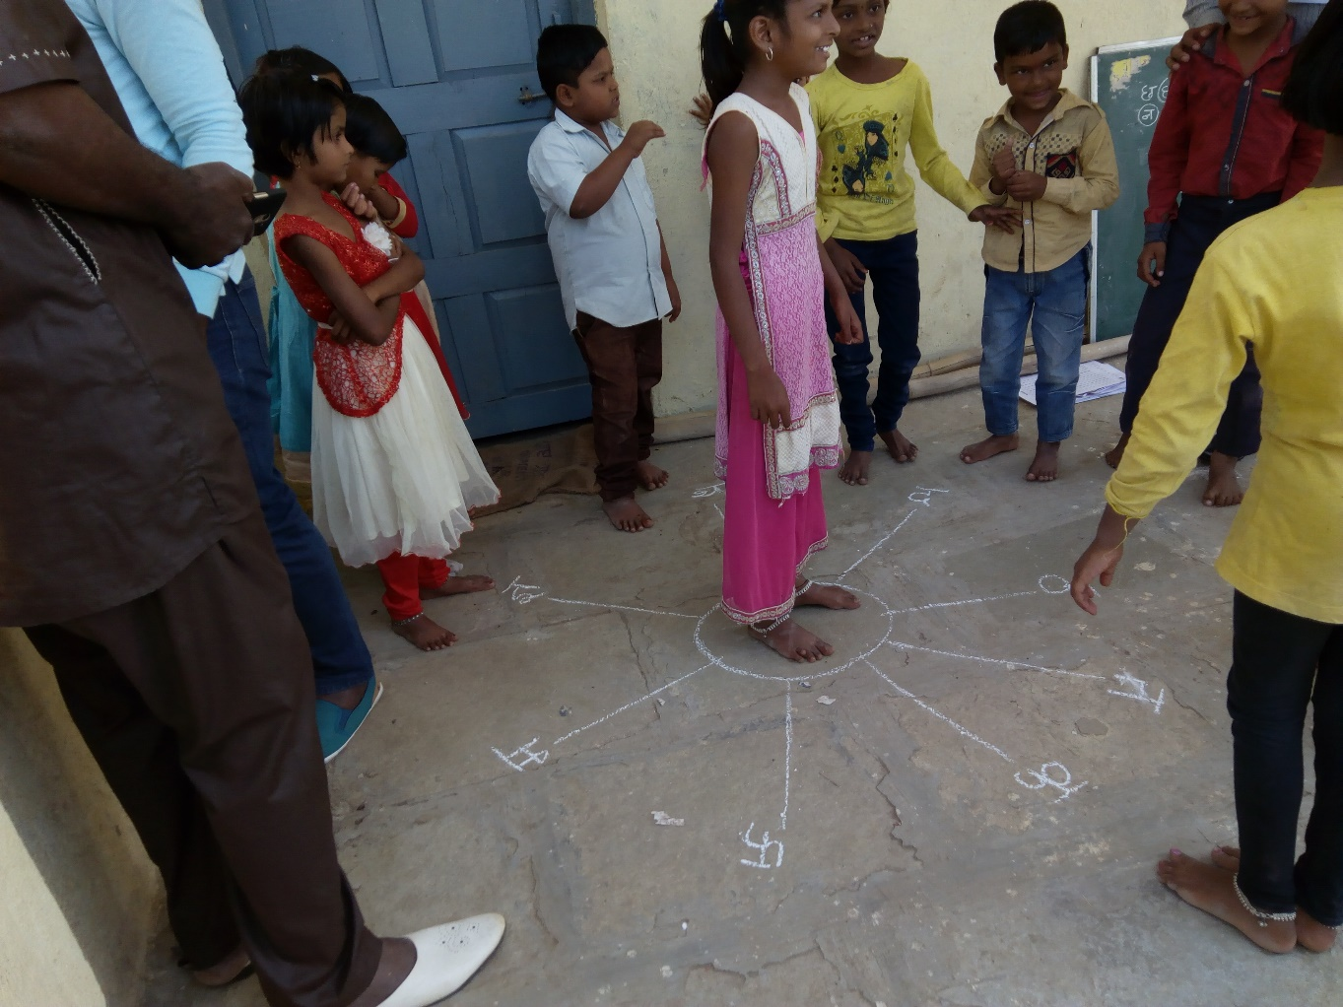
ILLUSTRATIONS DES FONDEMENTS ET PRINCIPES
Prédominance des activités ludiques

Slide 5
ILLUSTRATIONS DES FONDEMENTS ET PRINCIPES
L’arrimage de l’oral et de l’écrit

Slide 6
ILLUSTRATIONS DES FONDEMENTS ET PRINCIPES Travailler et vivre dans un environnement lettré

Slide 7
ILLUSTRATIONS DES FONDEMENTS ET PRINCIPES
La pédagogie différenciée
Prise en compte de l’hétérogénéité des classes
TARL « teach at the right level »
Enseignement adapté au niveau initial de chaque élève à partir de ASER

Slide 8
ILLUSTRATIONS DES FONDEMENTS ET PRINCIPES
L’utilisation d’outils variés et dynamiques:
Cartes sons, lettres sculptées, cartes sons et mots, cartes syllabes, cartes mots, tableau des syllabes, cartes jeux fables, contes et histoires en images …

Slide 9
POSSIBILITES D’ADAPTATION
L’adaptation des programmes PEC nécessite:
La révision des emplois du temps en vigueur

Slide 10
POSSIBILITES D’ADAPTATION
Le renforcement des capacités des enseignants aux théories et principes fondamentaux

Slide 11
POSSIBILITES D’ADAPTATION
La production d’outils variés en quantité suffisante

Slide 12
POSSIBILITES D’ADAPTATION
L’Instauration d’une période de familiarisation aux outils

Slide 13
POSSIBILITES D’ADAPTATION
La sensibilisation des enseignants à la production d’outils d’apprentissage simples à partir du matériel local

